Slide 1
李宁集团品牌与营销策略
第二次研讨会
December 2nd, 2002
更多免费下载资料尽在：www.manaren.com

Slide 2
体育专业化对李宁品牌和市场营销的具体要求
符合消费者运动
心理诉求的市场定位和
品牌形象
合理、完善的产品线
体育专业化
提高运动表现
的产品功能
专业的运动营销和推广

Slide 3
主要内容
目标消费者和品牌定位
产品
运动营销

Slide 4



李宁品牌目前的消费者构成、市场定位和品牌特征同主要竞争对手存在比较明显的差异
品牌 | 主要消费群 | 收入水平 | 消费群特征 | 市场定位 | 品牌个性特征
 | 25岁以上，偏女性 | 500-1749 | 价格导向型消费者 | 运动+休闲 | 亲和的，友好的，有民族荣誉感的
 | 15-29岁为主，偏男性 | 1000-2499 | 广告导向型和突出自我型消费者 | 运动 | 有远见，有魅力，领导者，独特，时尚，酷
 | 15-29岁为主，偏男性 | 1000-2499 | 广告导向型消费者 | 运动 | 表现出众的，充满魅力的，时尚的，自信的，有魅力的
数据来源：顶响伟智报告，PwC 分析整理

Slide 5
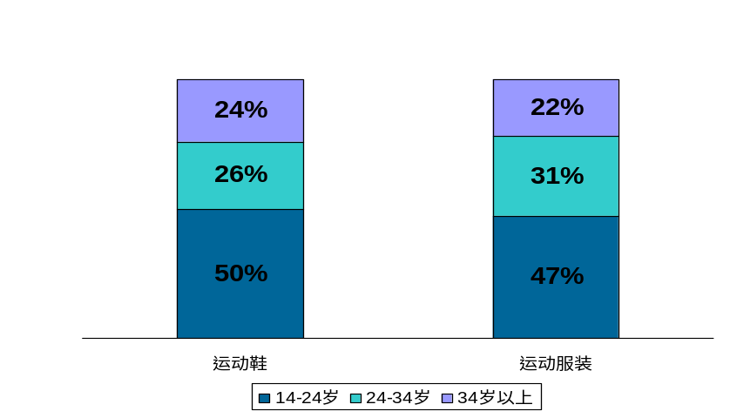
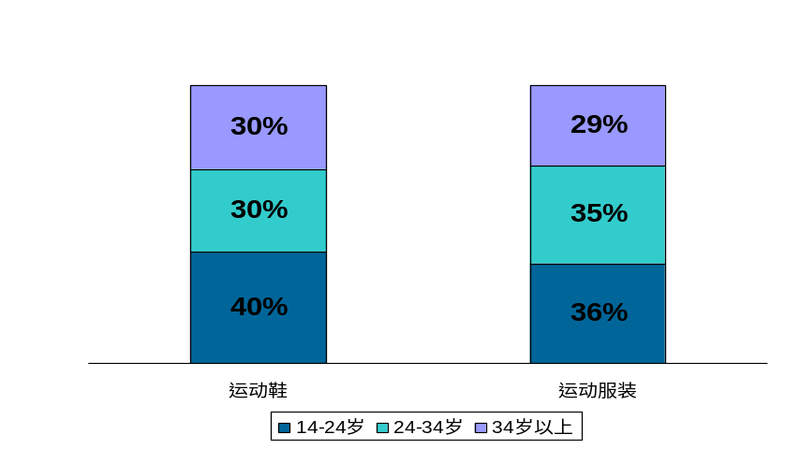
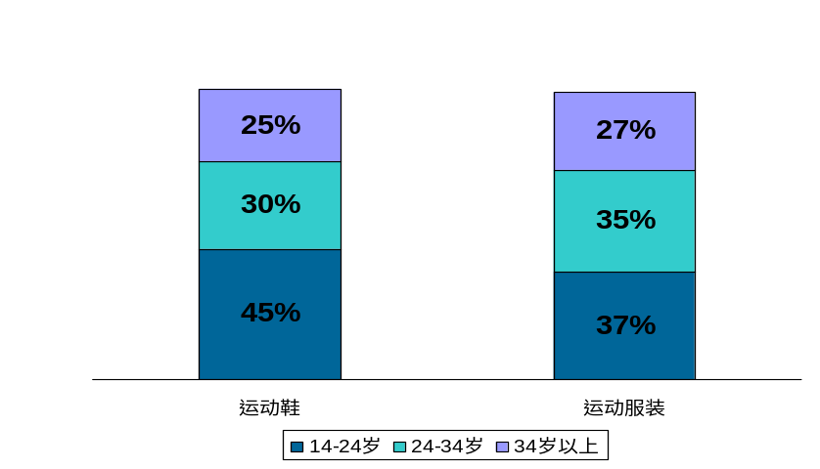
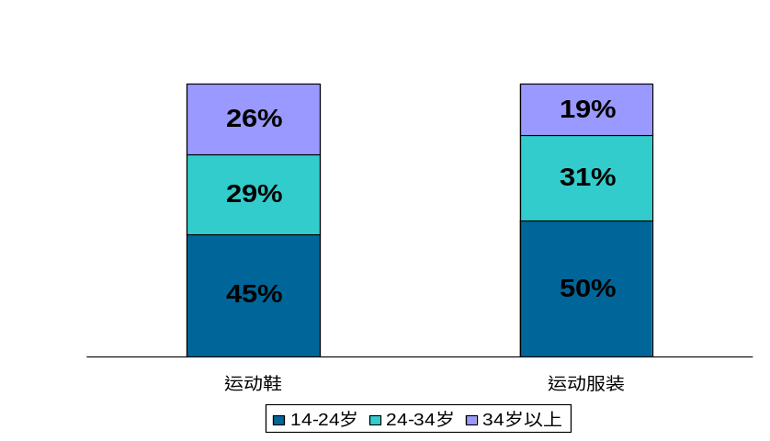
在运动用品主力消费者中，15-25岁年龄段消费者占据了一半左右的比例，同时也是李宁品牌非忠诚用户和潜在用户的主要构成者
体育用品主力消费人群构成
李宁产品忠诚用户人群构成
李宁产品非忠诚用户人群构成
李宁产品潜在用户人群构成
数据来源：盖洛普李宁报告，PwC 分析整理

Slide 6
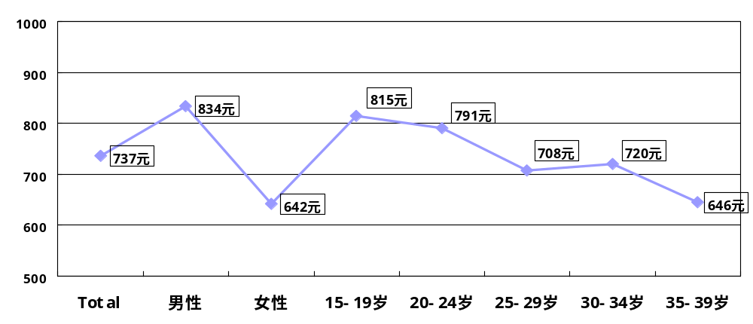
而且，他们的年平均消费水平远高出其它年龄段的消费者
各年龄段消费者体育用品年消费额（单位：人民币）
数据来源：顶响伟智报告，PwC 分析整理

Slide 7
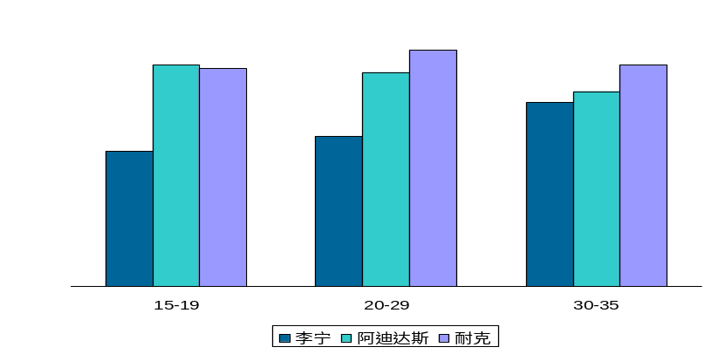
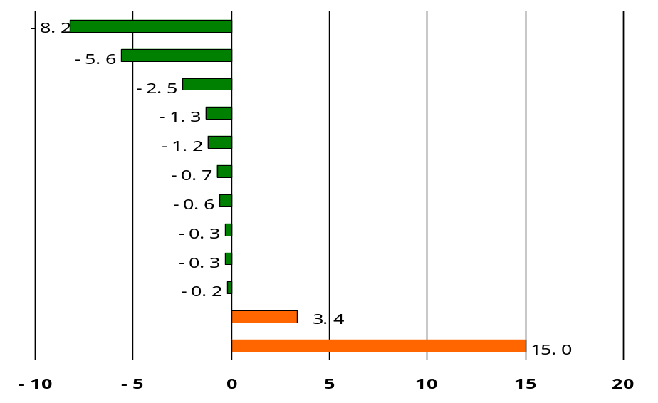
但是，年轻消费者对李宁品牌的偏好度相对其它品牌仍然偏低，价格是他们目前选择李宁品牌的主要原因
各年龄段消费者品牌偏好度
李宁品牌实际消费者忠诚度只有40%，大部分现有消费者，特别是15-25岁的年轻消费者，在价格不成问题的时候，倾向于选择耐克、阿迪等国际品牌
随着15-24岁年龄段消费者的年龄增长和收入增加，未来25-25岁年龄段消费者选择国际品牌的可能将随之增加
现有25岁以上主力消费者随着年龄的进一步增长，消费体育用品的频率和水平会逐渐下降
%
消费者在价格不成问题时选择的品牌
李宁
双星
安踏
国产品牌主要依靠其价格优势
康威
匡威
百事
格威特
选择购买比例下降的品牌及下降比例
锐步
波特
选择购买比例上升的品牌及上升比例
彪马
阿迪达斯
耐克
数据来源：顶响伟智报告，盖洛普李宁报告，PwC 分析整理

Slide 8
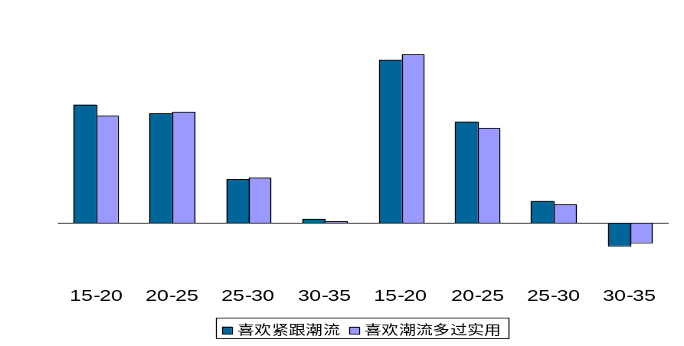
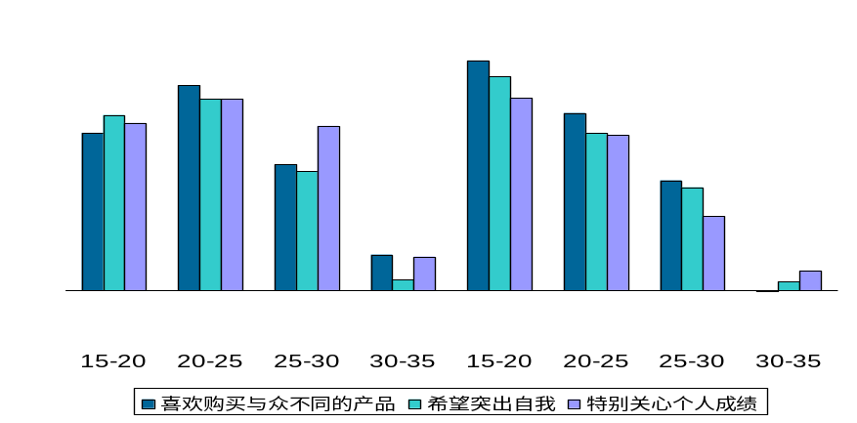
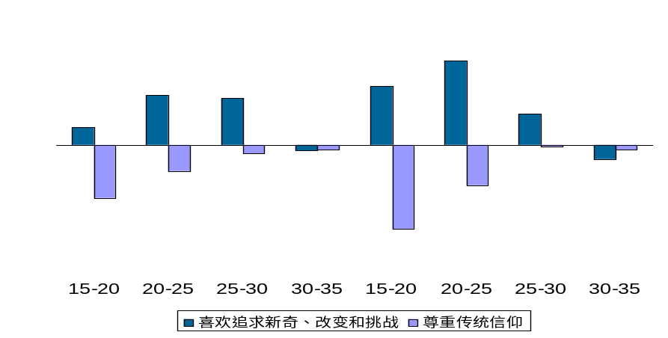
15-25岁年龄段的消费者在总体消费和生活态度上同25岁以上消费者存在明显的差异
消费者消费态度分析（一）
消费者消费态度分析（二）
一级市场
二级市场
一级市场
二级市场
消费者消费态度分析（三）
一级市场
二级市场
15-25岁的消费者希望购买与众不同的产品，通过产品突显自我，提升个人成绩；喜欢新奇、充满变化和挑战的生活方式，不愿意拘泥于传统
数据来源：CMMS 2002，PwC 分析整理

Slide 9
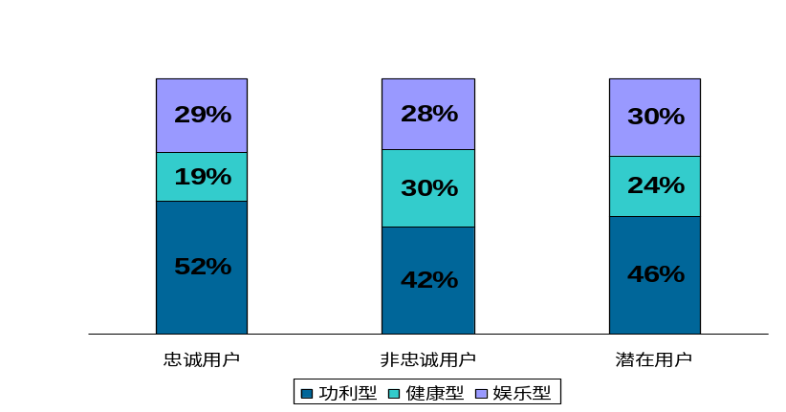
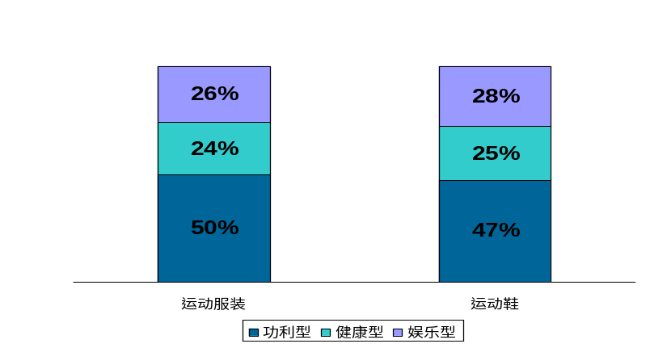
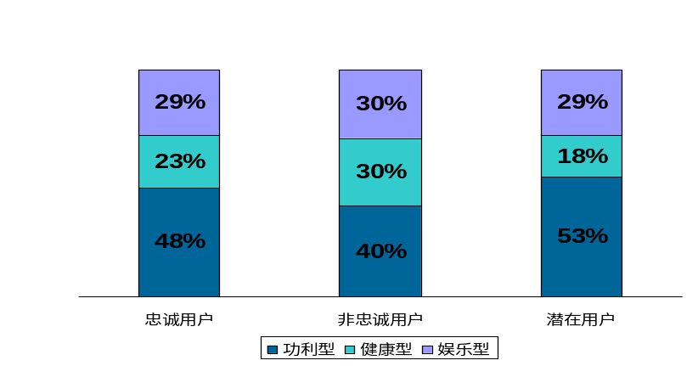
另一方面，大部分消费者从事体育活动的诉求点都是功利型的，希望通过体育体验成功的感觉，突出自我，并且成为众人瞩目的焦点
运动鞋消费者体育诉求
消费者从事体育活动诉求点
运动服装消费者体育需求
成功感、荣誉感、成为第一的感觉、成为众人注目的焦点
挑战自我，超越自我，发挥潜能，不断进步，希望能够做得更好
获得异性青睐
是实现目标的过程和手段
数据来源：盖洛普李宁报告，PwC 分析整理

Slide 10
年轻消费者的消费态度以及参加体育活动的心理诉求对体育用品提出了明确的要求
消费者运动心理诉求
对体育运动用品的要求
成功感、荣誉感、成为第一的感觉、成为众人注目的焦点
挑战自我，超越自我，发挥潜能，不断进步，希望能够做得更好
获得异性青睐
是实现目标的过程和手段
与众不同，突出自我，提高个人成绩
变化、新奇、充满挑战
突破传统
产品具备良好的质量、专业性能和较高的科技含量，能够有效地提高运动表现：
  帮助实现个人的运动目标和理想；
  帮助取胜对手，成为众人注目的焦点
  帮助超越自我，发挥潜能
产品在外形设计和款式方面能够与众不同、凸显个性、受人注目

Slide 11
在产品方面，科技含量和技术创新相比质量而言对品牌的促进作用更大，由此可见消费者对产品运动产品专业性的重视程度
产品价值要素 | 对品牌形象的影响力
有较高的科技含量 | 0.795
穿着舒适 | 0.769
是具有技术创新的品牌 | 0.744
产品质量高 | 0.691
有多种产品适应不同的运动项目 | 0.69
店内陈设很好的品牌 | 0.675
适合运动，能提高我运动表现的品牌 | 0.63
产品种类多的品牌 | 0.626
能够提供高水平服务的品牌 | 0.626
数据来源：盖洛普李宁报告，PwC 分析整理

Slide 12
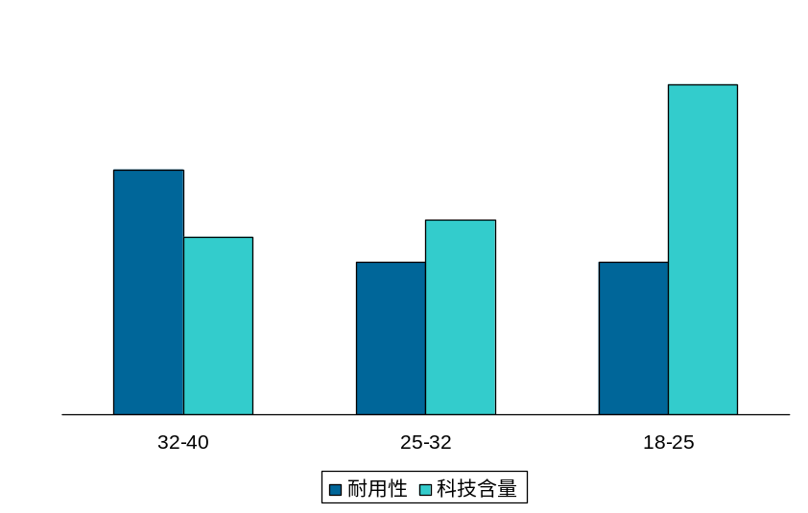
特别是年轻消费者，对产品科技的重视程度明显要高于年长的消费者
消费者对产品耐用性（质量）和科技含量的重视程度
产品的耐久性作为一项价值对年轻消费者的吸引力并不大；对他们而言，通过产品的科技以及科技所带来的在生活和体验上的即时利益（Immediate Benefits）才是最为重要的；
产品科技以及创新方面的成功越来越取决于其同消费者生活体验方面的渴望之间的联系；
例如：
索尼的Walkman产品: ‘Music on the move’ （移动中的音乐）；
网上聊天: “Desire to belong to a like minded community”（渴望加入志同道合者的社区）
数据来源：JWT Door Research

Slide 13
因此，将体育用品的科技、专业性同消费者的心理诉求和渴望结合起来，可以创造出切合消费者需求的品牌远景 - 释放运动新体验
体育用品的科技创新
品牌远景
消费者生活诉求和渴望
体育用品的专业性和科技创新
如“释放运动新体验”
消费者参加体育运动的心理诉求和渴望
当运动不止是为了获胜
当运动成为实现个人目标的手段和途径
当运动成为一种生活态度

Slide 14
消费者对品牌诉求的感知往往是通过有影响力的明星实现的
情感价值要素 | 对品牌形象的影响力
我喜欢和崇拜的人使用的品牌 | 0.779
值得付更多钱的品牌 | 0.772
是著名的品牌 | 0.751
广告做得好的品牌 | 0.745
适合我这个年龄的人的品牌 | 0.743
在市场上方便买到的品牌 | 0.74
值得信赖的品牌 | 0.721
物有所值的品牌 | 0.718
提供“酷/时尚”产品的品牌 | 0.717
是满足我的需求，了解我的品牌 | 0.703
有很好的外观设计 | 0.647
体育用品行业的领导品牌 | 0.626
数据来源：盖洛普李宁报告，PwC 分析整理

Slide 15
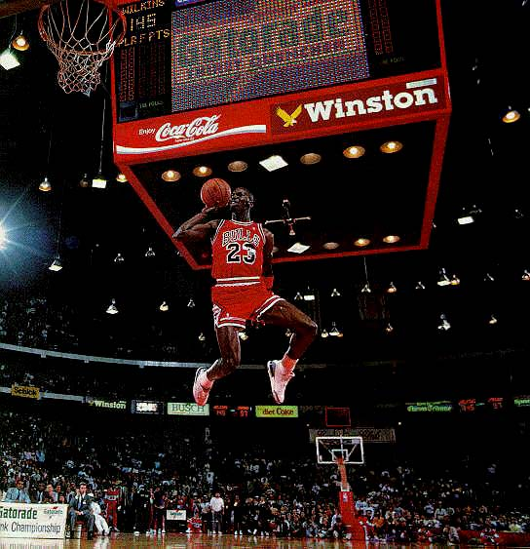
耐克就曾经成功地把气垫技术同消费者希望在运动中跳得更高，感受飞翔的愿望通过乔丹进行了紧密的结合
消费者心理诉求对产品技术的要求
Air (气垫)
“I believe I can fly, I believe I can touch the sky”
（我相信自己可以飞，我相信自己可以触摸到天空）
产品技术对消费者心理诉求的满足
从“乔丹”意识到“热爱运动的我”；从“穿着耐克鞋的乔丹”联想到“穿着耐克鞋的我”

Slide 16
在释放运动新体验的品牌远景下，李宁的品牌个性理论上可以是Heylan 市场定位模型所描述的品牌个性中的任意一种
Heylan 市场定位模型
外向的
有趣的、令人振奋的
社交的
成功的、
个性的、年轻的
强有力的
积极的、乐观的、好玩的、享乐的
归属感
温暖、爱心
友谊和关爱
权利, 支配地位、控制
自我
家庭关爱、友好的
信任、纯洁
放松的、高级的
享受的
被动的、悲观的、恐惧的、需要保障的
内敛的

Slide 17
但模型同时显示，亲和力作为品牌个性特征同运动的、个性的、凸显成功的以及受人注目的品牌个性间存在较为明显的差异
Heylan 市场定位模型
外向的
有趣的、令人兴奋的
社交的
成功的、个性的、
年轻的、
强有力的
在以年轻群体为核心消费者的前提下，建议李宁努力塑造更加运动的、个性的、凸显成功的以及受人注目的品牌个性；原有的亲和力个性特征可以予以保留，但不宜进一步宣扬；
同时也可以对原有的亲和力个性特征进行重新定义，向更加有趣和令人兴奋的方向进行转变，然后逐渐过渡到目标品牌个性
积极的、乐观的、好玩的、享乐的
归属感
温暖、爱心
友谊和关爱
权利, 支配地位、控制
自我
家庭关爱、友好的
信任、纯洁
放松的、高级的
享受的
被动的、悲观的、恐惧的、需要保障的
内敛的

Slide 18
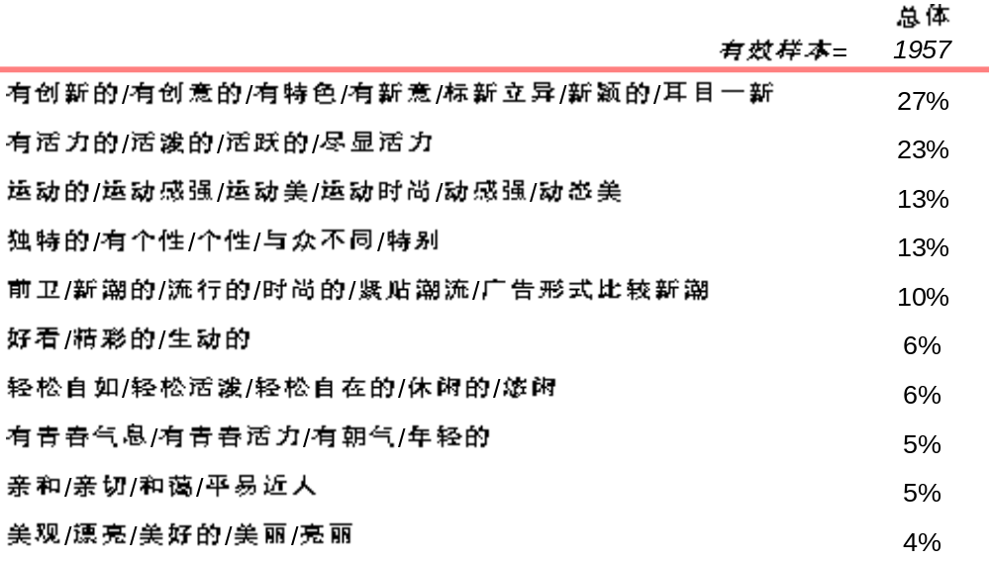
新的广告片尽管在提升品牌形象方面产生了积极的效果，但在表现和突出切合年轻消费者对运动的心理诉求以及凸显产品的运动专业性方面还有所欠缺
消费者对李宁新广告片的整体感觉
新的广告片尽管淡化了品牌原有的亲和形象，但在突出运动的、个性的，成就的，受人注目等方面的表现仍不强烈，消费者在这些方面的整体感知程度仍然较低
数据来源：盖洛普李宁报告，PwC 分析整理

Slide 19
在现阶段李宁品牌专业属性较弱的情况下，功能型广告相比情感型广告在提升专业形象方面更加有效
广告类型
特点
优点
缺点
功能型广告
以产品的实际功能、技术特性为主要诉求点，以向消费者沟通产品的功能特性为主要目的
可以在有限时间和画面空间内，清楚明了地向消费者沟通产品的技术优越性和功能利益
纯粹以技术和功能为出发，难以沟通情感体验，容易被人模仿，特别是在技术越来越同质化的时候
情感型广告
以产品所带来的生活、心理体验为主要诉求点，以向消费者沟通产品的情感特性为主要目的
超越产品技术本身，令消费者感受到更高一层的生活体验，将科技同生活方式、心理诉求结合在一起
由于广告时间和画面的限制，无法充分展示产品的技术细节和功能特性
李宁在目前产品专业属性较弱，产品功能性不强的情况下，如果一味使用情感型广告作为沟通手段，无法充分向消费者沟通产品的技术含量以及能够提升运动表现的功能特性，因此需要加大功能型广告的投入和比例，同情感型广告结合，加强产品的专业运动属性

Slide 20
李宁针对年轻消费者的专业运动定位对产品研发、市场营销和零售管理提出了新的要求和改变方向
研发
+
营销
+
通路
=
品牌
拥有开发中心和一定的研发能力，但产品研发主要集中在款式和样式上，在核心技术研发上投入不足
产品的运动系列化程度较低
加大运动科技的研发投入和力度
加大产品的运动系列化力度
核心消费群老化
产品定位偏向休闲，缺乏专业运动属性
亲和力作为品牌个性没有迎合和满足年轻消费者诉求
营销推广以传统媒体和情感型广告方式为主
定位15-25岁年轻人消费者
淡化对产品休闲性的宣传和推广；塑造专业运动用品形象
塑造运动的、个性的、成功的品牌个性
采用合适的体育代言人
中短期内以产品功能型广告为主，辅以情感型广告
加大运动营销投入
产品商品陈列以休闲为主题
店内POP宣传和营销以休闲为重点
经销商产品选择缺少以运动为出发的考虑
按照运动项目在终端陈列产品
店内POP宣传和推广以产品科技、性能为重点
培训经销商和零售人员，掌握运动科技知识以及同消费者进行沟通的技巧
公司现状
改进方向

Slide 21
主要内容
目标消费者和品牌定位
产品
运动营销

Slide 22
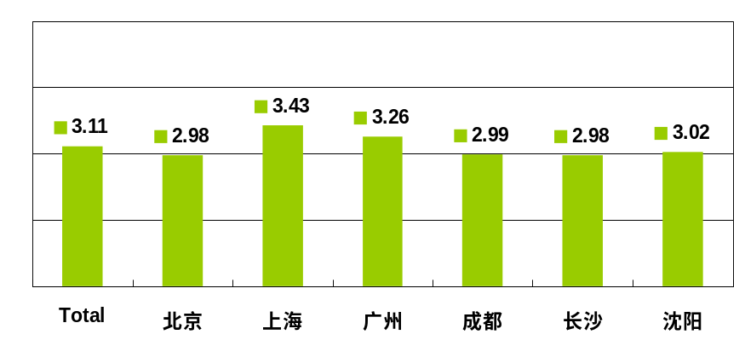
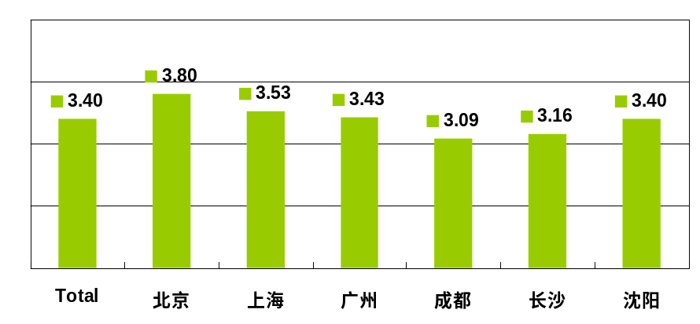
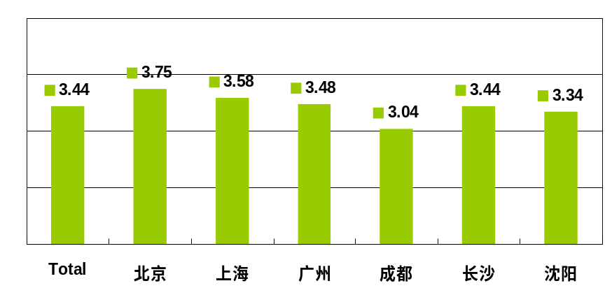
同竞争对手相比，李宁产品的运动属性较弱
运动
李宁产品属性
运动
阿迪达斯产品属性
运动+休闲
运动+休闲
休闲
休闲
运动
耐克产品属性
总体而言，李宁在消费者眼中是一个介于运动与休闲之间的品牌；不像耐克和阿迪那样，具有突出的运动属性，特别是在年轻消费群体当中
运动+休闲
休闲
数据来源：顶响伟智报告，PwC 分析整理

Slide 23
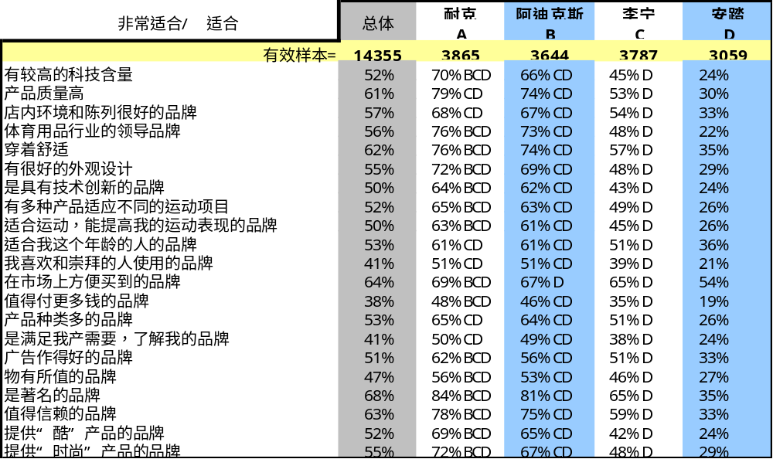
休闲化造成李宁产品在科技含量、创新和提高运动表现方面均落后于竞争对手；而且缺少多种产品适应不同的运动项目
数据来源：盖洛普李宁报告，PwC 分析整理

Slide 24
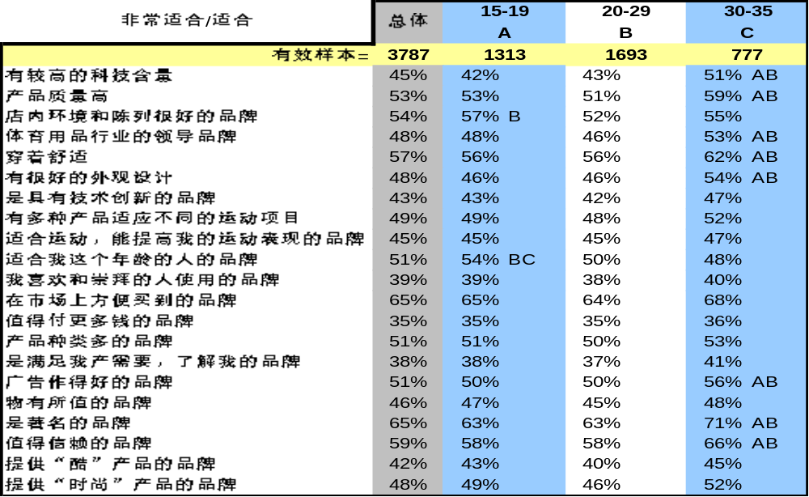
特别是在年轻消费中，李宁产品在科技含量、创新和运动表现方面的认同感较低
数据来源：盖洛普李宁报告，PwC 分析整理

Slide 25
而且已经成为消费者不喜欢李宁产品的首要原因
消费者不喜爱李宁产品的主要原因 | 百分比
款式不新颖/传统/没创新 | 55%
质量不好 | 24%
太贵 | 16%
广告少/宣传力度不够 | 8%
颜色不好 | 7%
不适合自己的年龄 | 7%
设计不好，与别的品牌有差距 | 7%
对产品不了解/对品牌不了解/没用过 | 6%
价位不合理 | 5%
品牌名气不大/知名度不高 | 5%
数据来源：盖洛普李宁报告，PwC 分析整理

Slide 26
因此，李宁需要通过下列手段加强产品的科技含量和专业化属性
开发并注册
专利运动技术
寻求第三方专业
机构进行技术认证
开发并注册符合人体运动工学，能够运动表现，防止运动伤害的专业技术
寻求专业运动协会，权威运动技术专家和组织对技术的科学性、可靠性以及有效性进行验证，并给予专业认可和支持
提升产品专业
属性的有效方式
功过功能性广告和
店内POP向消费者沟
通产品的技术特性
产品的运动系列化
鉴于技术的重要性和复杂性，可以通过功能性广告和售店内POP向客户进行详细的沟通和阐述；产品的标牌也要对技术进行详细说明和解释
将产品技术作为平台，在多种产品上进行延伸并且不断进行升级和更新，从而实现产品技术的系列化，进一步加深消费者对技术的认知

Slide 27
产品产品运动系列化程度较低是削弱李宁品牌专业化形象的主要原因
李宁现有系列化多以与运动关联度较低的主题展开（暴风雪系列、龙系列、青少系列等），产品系列化的时间跨度较短，缺乏连续性和清晰明确的主题
  缺乏统一的产品设计研发思路作为指导，造成技术研发重点不明确，产品设计风格差异明显
  缺少能够适合不同项目，满足消费者多种运动需求的产品
  在营销沟通上，无法向消费者传递持续一贯的专业运动感受和体验

Slide 28
体育用品除了像一般消费品那样按照年龄、性别进行产品系列化，还可以根据运动项目，运动员和运动技术三个方面进一步开展产品系列化
篮球系列
运动项目系列化：需要开发多个项目系列以完善产品线，投入资源相对较少
乔
丹
系
列
运动技术系列化：需要研究开发能够提高运动表现的专有技术并进行持续的更新和改进，投入资源较高
气垫技术
产品系列化的优势在于：
有助于统一产品设计思路；促进产品之间功能的相互协调；
有利于整合资源，集中市场营销的力量
对技术进行充分利用，分摊研发成本
Shox技术
运动员系列化：需要选择、赞助、包装、培养符合品牌个性并且有发展潜质的运动员，并为其开发相应产品并进行大规模宣传，投入资源最高
Fit技术

Slide 29
李宁可以根据资源投入程度阶段性地选择适合自身能力的产品系列化方式
完善产品线和产品功能，提供消费者适合不同项目的运动产品
方便消费者产品选择
提升产品科技含量和专业化形象
摊薄产品研发成本
统一产品设计开发思路；
明确产品技术研发方向；
确立营销推广重点，整合营销资源
高
按照运动员系列化
资
源
投
入
程
度
按照产品技术系列化
选择目前名气不大但有发展潜力的运动员，进行重点培养
在资源有限的情况下，可以考虑外购技术以及联合技术开发
按照运动项目系列化
低
近期
时间长短
远期

Slide 30
李宁发展年轻消费者的青少系列产品的市场销售业绩不佳，同大货间形成比较明显的冲突
青少系列产品定位及经营方式
目标消费者： | 10-17岁
产品类别： | 针对都市新兴的滑板、街舞、攀岩等运动
市场定位： | 运动休闲
产品设计： | 偏向休闲；风格同大货接近
经营方式： | 通过单独的渠道销售
销售目标： | 2003年实现6000万销售；2008年实现5-6亿的销售
实际消费者中80%以上年龄在16-22岁
运动普及程度较低，参与人数有限
不利于塑造李宁品牌的专业运动形象
同大货形成较为明显的冲突
资料来源：李宁公司内部访谈，PwC 分析整理

Slide 31
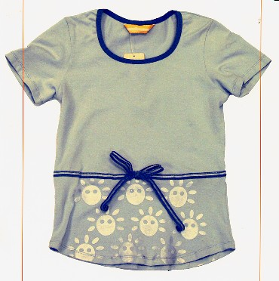
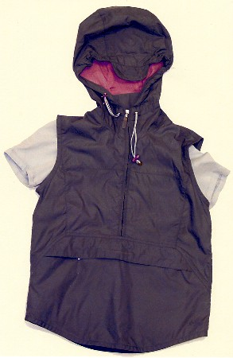
在一些市场，消费者对李宁青少产品过分的休闲设计风格难以接受
“他本来就是一种运动服装，给人一种感觉，只要是你上什么体育课啦，去爬山啦什么的，就最好是到李宁那去买，买休闲衣一般是到佐丹奴去买。”
——武汉高中女生
“（李宁品牌的）名字不休闲。”
“我觉得李宁的标志不好看，不适合休闲服。”
“不适合休闲的，适合运动。”
“李宁是体操选手的名字，比较有名的一个，别人一听都会感觉是运动服。”
“而且（李宁及品牌）有一种洒脱的感觉，像休闲的都是非常活泼，舒适的感觉，
如果两个在一起的话，好象显不出来洒脱。”“给人第一印象是运动型的。”
——武汉初中女生
“李宁，我想既然先是作为一个运动品牌就应该至少先把运动品牌走向国际市场。我觉得要是没有走进国际市场，在国际市场没有很大的知名度的话，改做休闲品牌，给人的感觉就不是很好。” “我觉得李宁就把运动服做好。”
——武汉初中/高中男生
“一个品牌，还是卖一种衣服好，虽然是个新（推出的），在一起还是不好。”
——武汉高中女生
“我觉得应该有自己单独的品牌，显得有个性，我不喜欢它在某一个品牌下面去打出它自己的市场，我觉得这样不好。”“我觉得就像桌上的汽水吧，它本来是可口可乐公司的，那它为什么叫芬达，还有些叫醒目的，就那种感觉，它为什么不叫可口可乐。”
“在我的印象里，李宁的牌子是运动的服装，如果说外地来的还不知道信息，跑进去一看怎么买这种衣服啊。”
——武汉高中女生
资料来源：李宁青少系列报告，PwC 分析整理

Slide 32
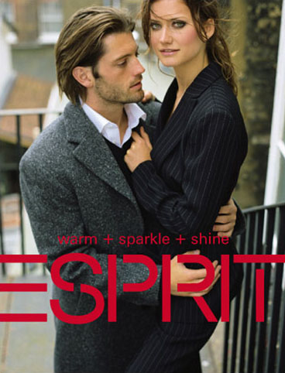
ESPRIT也试图通过新的产品线吸引新的、更为年轻的消费者；尽管销售良好，但事实上同原有消费群间存在较明显的重叠
ESPRIT目标消费者： | 18-35岁
ESPRIT核心消费群： | 22-28岁
ESPRIT EDC消费者： | 15-20岁
EDC 产品价格： | 比大货低20%
EDC 产品设计风格： | 颜色更加鲜艳 款式更加多样 选用廉价面料
EDC 运作方式： | 作为新的产品线，与大货通过相同的零售终端销售
EDC 实际经营效果： | 产品销售良好；大部分消费者是原来的核心消费者
资料来源：行业访谈，PwC 分析整理

Slide 33
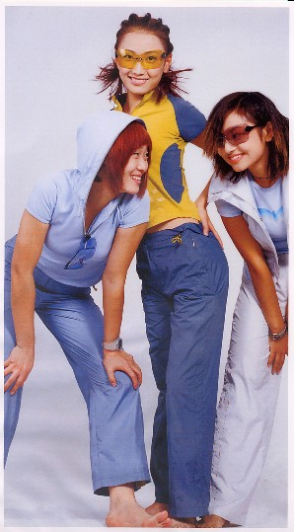
低年龄目标消费者的消费特点不同于高年龄消费者
10-14岁年龄段的小学和初中消费者缺少消费主张，尽管使用并且消费体育用品，但尚未对品牌以及产品特色有明确主张，其所使用的体育用品多通过学校指定或家长购买获得，同15岁以上的高中消费者有自己的主张，到售点购买有较大的区别；而且两者之间没有连带关系；因此针对这部分消费者的店铺销售效果不佳
“青少系列”的产品名称对于高中年龄段、有从事极限和户外运动需求的消费者而言难以接受，影响其购买；
10-14岁
16-22岁
参与运动方式
运动内容
体育课
基础锻炼
自组体育团体
体育竞赛
C2
资料来源：李宁青少系列报告，行业及李宁公司内部访谈，PwC 分析整理

Slide 34
李宁可以根据10-14岁消费者的体育用品市场容量和盈利性决定是否进入这块市场，并采取相应的策略
要
以团购方式销售
10-14岁消费
者要不要做
市场容量
盈利性
放弃
不要
改成大货的户外运动系列

Slide 35
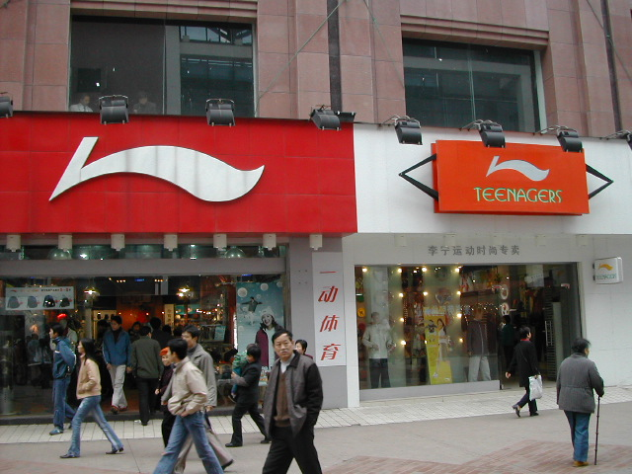
如果选择作为大货运动项目延伸的策略，则需要采取以下行动
取消青少或运动时尚作为产品名称，根据具体项目命名该产品线
将目标消费者锁定为16-22岁的年轻人；
进入滑板、街舞、攀岩等户外运动运动相对普及的东南沿海城市，在具体项目上根据市场调研进行选择
在产品设计和营销推广上仍以运动专业化为指导原则，着重突出产品适合运动项目的技术特性，并尽量使之同其它运动产品间有所区分
考虑到消费群体重叠以及市场定位相同的情况，在店铺面积充足，不影响大货正常铺货的前提下，将该系列同大货系列一同进行销售，以减少额外的店铺开设、管理以及运营成本

Slide 36
主要内容
目标消费者和品牌定位
产品
运动营销

Slide 37
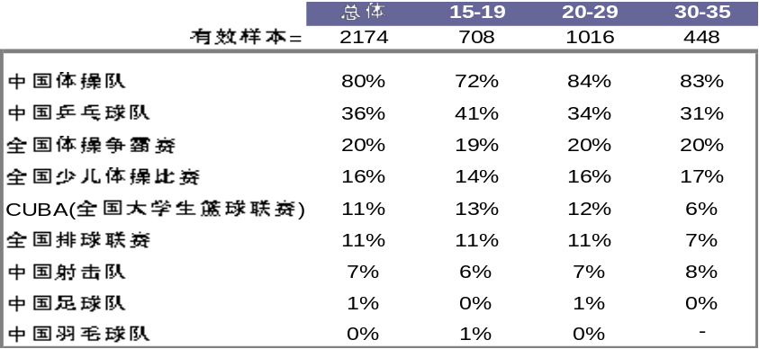
李宁公司在运动赞助方面缺乏清晰明确的指导战略
运动赞助对比（耐克 vs 李宁）
相比竞争对手耐克只集中在足球和篮球两个项目上的策略，李宁将有限的运动推广费用分摊到了多个项目的赞助上，直接造成对个体项目的支持力度不够；
在全部九项运动项目的赞助活动中，仅有一项在消费者当中的认知率超过50%；大部分赞助项目在消费者中的认知率都很低；
项目上的分散也表明李宁在运动赞助（包括项目选择和队伍选择）上缺乏清晰明确的战略；
1000万人民币
足球、篮球
上海申花足球队
上海中远足球队
北京国安足球队
辽宁波导足球队
中国国家男子篮球队
中国国家女子篮球队
年均投入水平：
赞助项目：
赞助队伍：
1000万人民币
体操、排球、乒乓球、 羽毛球、射击、篮球
中国体操队
中国乒乓球队
全国排球联赛
中国射击队
中国羽毛球队
全国大学生篮球联赛
消费者对李宁公司体育赞助活动的认知情况
数据来源：盖洛普李宁报告，PwC分析整理

Slide 38
运动营销需要有明确的核心目的及运动项目、运动员、运动队的选择标准
耐克策略性地选择田径项目进行赞助，希望借助其国际影响力和四年一届的奥运会提升品牌的专业形象
运动观赏人数（现场观众和电视观众）
投入资金大小
运动用品和装备对技术的要求高低
运动的国际性
专业体育用品品牌
提升体育用品的专业运动属性，是真正为提高运动表现设计的产品
现有运动成绩和表现
未来发展潜力
同品牌个性的匹配程度
耐克在中国选择的第一家甲A球队并非老牌冠军大连万达，而是四川全兴；因为四川的足球氛围好，现场观众众多，球队热烈奔放的性格，以及前5名的战绩使其成为最为符合标准的赞助队伍
耐克、阿迪没有进入乒乓球和羽毛球项目的主要原因是：项目所需服装和鞋缺少科技含量，无法凸显赞助商的专业运动属性，而且由于项目本身，特别是乒乓球缺乏国际关注，而且国内现场观众有限，因此没有进行赞助
资料来源：行业访谈，PwC 分析整理

Slide 39
在具体执行过程中，应该集中资源在核心项目和核心队伍、运动员上，并且坚持进行长期投入和培养
对一个项目的独家赞助尽管可以将竞争对手排挤在外，但却不一定为品牌商带来实际上的投入产出
耐克在中国经过几年的尝试和实践，决定改变其赞助各级国家和地方篮球队的策略，转而只赞助两只成年国家队和三只甲A队伍；在减少赞助投入的同时，抓住了吸引观众和球星效应较高的个别球队，实际效果没有减弱，获得了更好的投入产出
对运动员的培养，品牌商在资源有限的情况下，应该以长期培养为主；一方面，投入较少；另一方面可以同运动员培养长期感情，提高其为品牌代言的忠诚度；而且，可以将运动员的成长同品牌紧紧结合起来，加深消费者对品牌的认知和认同；耐克在姚明16岁的时候就开始同他接触，赞助他体育用品直到今天；在多年的接触中，姚明和耐克借下了深厚的感情，为其在成名后签约耐克打下了坚实的基础

Slide 40
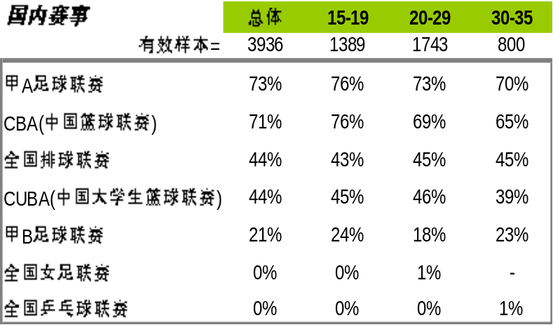
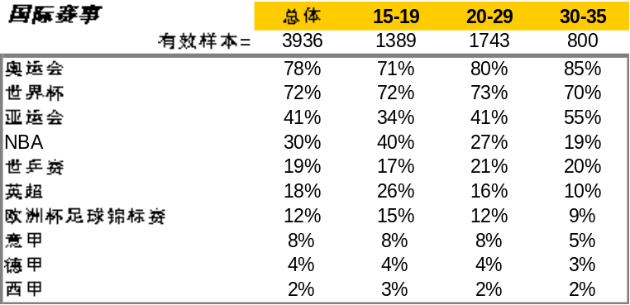
消费者希望李宁赞助的国际国内赛事
消费者希望李宁赞助的国际赛事
消费者希望李宁赞助的国内赛事
数据来源：盖洛普李宁报告，PwC分析整理

Slide 41
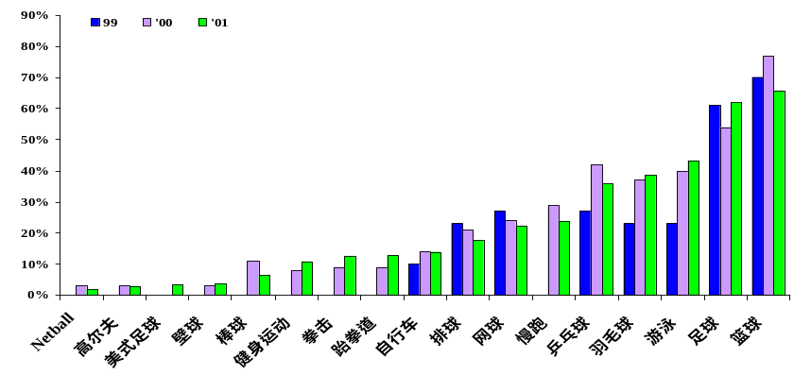
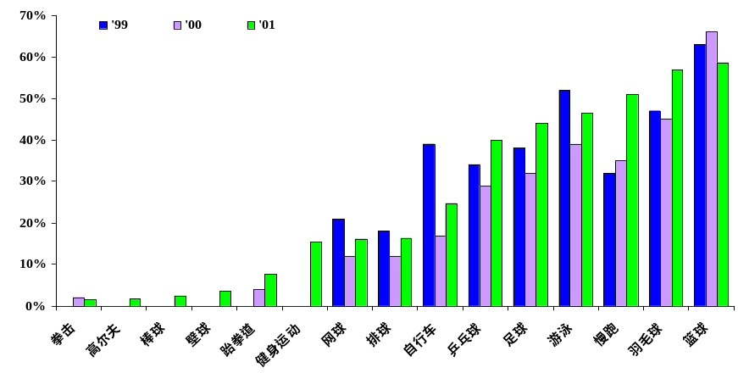
消费者经常观赏和参加的体育运动
经常观赏的比赛
从消费者运动参与和观赏角度来看，足球、篮球、羽毛球、乒乓球和游泳是群众基础最为广泛的体育项目
经常参加的比赛
数据来源：阿迪达斯调查报告，PwC分析整理

Slide 42
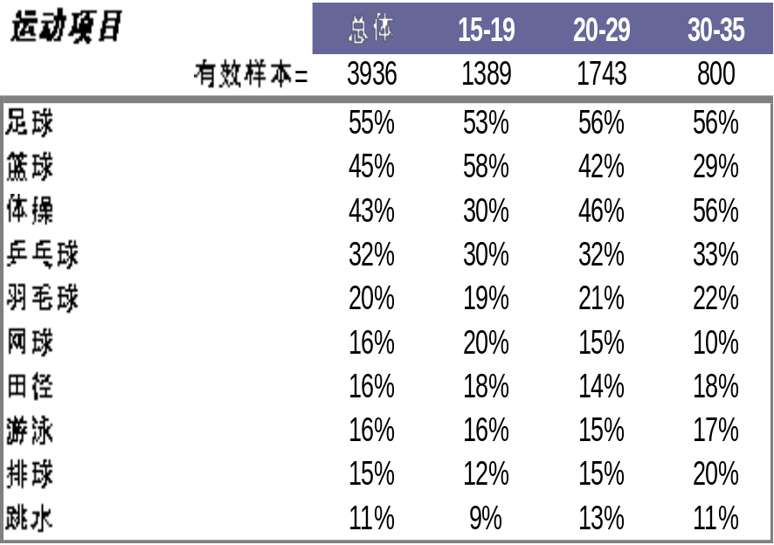
消费者认为可以提升李宁品牌形象的体育运动项目
消费者认为可以提升李宁品牌形象的体育项目
总体而言，消费者认为对足球和篮球对李宁品牌未来的促进作用远高于其它运动项目
年轻消费者，特别是15-29岁的消费者，认为篮球的促进作用最大，其次是足球
数据来源：盖洛普李宁报告，PwC分析整理

Slide 43
尽管竞争对手在足球和篮球上已经建立了较大的优势，李宁仍可以通过这两个项目提升自己的品牌形象，特别是对15-25岁的年轻人群来说，作用更为明显
体育项目赞助
  增加李宁品牌的可见度
  提高李宁品牌的国际知名度
指导李宁品牌选择运动代言人
指导李宁品牌产品开发方向
指导李宁营销推广工作重点
消费者希望李宁赞助的体育比赛项目
足球、篮球
消费者经常参加和观赏的运动项目
消费者认为可以促进李宁品牌形象的运动项目
消费者运动爱好
  增加李宁品牌同消费者接触的机会
  提高消费者购买、使用李宁品牌的机率
品牌形象
加深消费者对李宁品牌形象和个性的认同
强化品牌的运动联想

Slide 44
运动营销市场推广方式及投入分配
围绕赞助球员
和队伍进行
营销推广
以赞助队员和队伍为主题拍摄广告片
组织赛事转播和交流，通过市场公关和新闻事件方式，增加品牌的社会效应
运动营销投入
赛事、运
动员赞助
营销沟通投入
组织民间
体育赛事
围绕运动营销的主要运动项目组织由核心消费者所参加的民间体育赛事（如三对三篮球赛）
在比赛中通过赞助队员和球队的参与增加与消费者互动的机会，提升品牌形象
竞争对手
1
：
10
李宁
1
：
1-2
在售点展示以品牌所赞助的体育明星和运动队的POP;
重点宣传和介绍该运动员和运动队所使用的体育用品
组织运动员或运动队到主要售点同消费者见面，参加市场推广活动
运动装备赞助
现金
围绕体育明星
展开售点宣传
李宁在运动营销沟通投入有限，造成赞助项目的知名度不高，缺乏社会效应；未来在集中赞助项目同时，需要进一步加大运动营销沟通的投入力度
资料来源：行业访谈，PwC分析整理

Slide 45
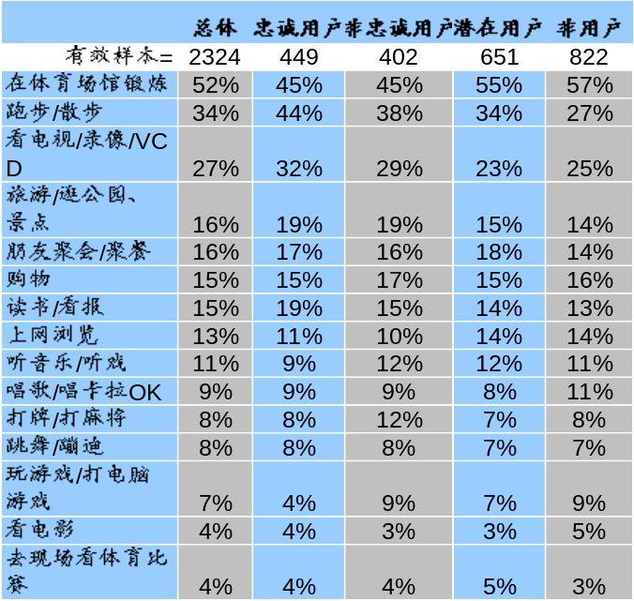
除了传统的传媒广告和运动营销以外，李宁可以根据充分利用体育本身的参与性和娱乐性同消费者进行广泛的互动
李宁消费者休闲娱乐活动偏好
在体育场馆/健身俱乐部/居民健身社区/学校操场等消费者从事体育活动的地方以户外媒体、公关和赛事组织等方式同消费者进行互动
体育运动场所
意见领袖
通过消费者所喜爱的明星穿着李宁品牌，引导消费者改变的品牌态度，提升品牌偏好
消费者娱乐
如网络，MTV（为所赞助的运动员和运动队伍创作的歌曲，如曼联队歌，“I Believe I can Fly”），电子游戏（以运动为题材的电子游戏，如FIFA），电影，电视节目（其中出现的体育运动场景）等，创造同消费者进行多角度娱乐沟通的机会
数据来源：盖洛普李宁报告，PwC分析整理

Slide 46
品牌及营销战略总结
品牌营销 | 主要问题 | 改进建议
目标消费者 | 核心消费者老化，未来增长有限 | 定位15-25岁年轻人
市场定位 | 偏向休闲，产品专业运动属性较弱 | 专业的综合性运动品牌
品牌远景 | 定义模糊，外延性较大 | 释放运动新体验（与广告公司进行进一步的讨论）
品牌个性 | 亲和力不符合年轻消费者的主流运动心理诉求 | 运动的、个性的、凸显成功的、受人注目的
产品发展 | 产品科技含量较低， 产品系列化没有围绕运动展开 | 按照运动类别划分、开发及展示产品；现阶段以慢跑、足球、篮球类产品为重点； 努力增加产品的技术含量，适当时候，考虑技术外购及合作开发 中短期内围绕技术开发系列产品，统一产品设计思路和营销工作中心；在未来拥有成熟技术的情况下，围绕运动员进行产品系列化
青少系列 | 消费者定位存在问题 对大货产品形成冲击 影响李宁专业的运动品牌形象 | 根据10-14岁消费者体育用品市场容量和盈利性，考虑以下策略 1、进入该市场，但通过团购方式销售 2、将该系列作为大货产品线在运动项目上的拓展和延伸经营
运动营销 | 没有清醒明确的指导战略 所选运动项目对品牌形象的提升作用有限 运动营销推广方式单一、投入水平较低 | 在项目上以足球、篮球为主；在加大投入的同时，提高沟通费用所占比例 选择并培养符合品牌个性以及定位的运动代言人，为其开发系列产品 明确产品技术和面料对提高运动表现的作用，并通过产品标示、店面推广等方式对消费者进行阐述 通过体育场所、意见领袖、大众娱乐等方式同消费者进行全方位的营销沟通
更多免费下载资料尽在：www.manaren.com

